Slide 1
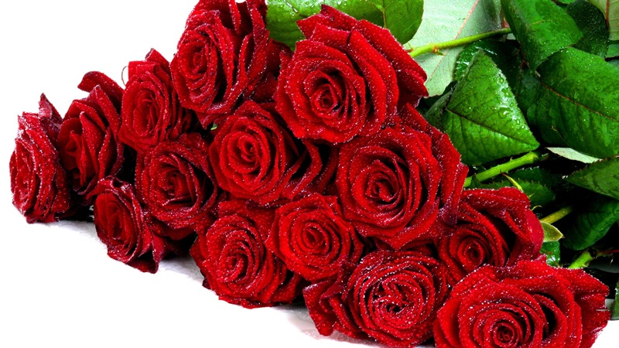

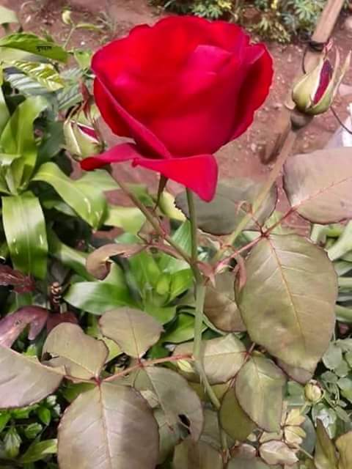
সবাইকে শুভ সকাল

Slide 2
শিক্ষক পরিচিতি
শিক্ষকের নামঃ সুব্রত সমদ্দার প্রধান শিক্ষক
৫৯ নং হরিপাগলা সরকারী প্রাথমিক বিদ্যালয়
নাজিরপুর ,পিরোজপুর।

Slide 3
পাঠ পরিচিতি
শ্রেণিঃ
দ্বিতীয়
বিষয়ঃ
বাংলা
পাঠঃ
নানা রঙের ফুলফল
পাঠ্যাংশঃ
আমাদের দেশ ... দেখতে খুব সুন্দর ।
তারিখ
০৯/০৫/২০১৯
সময়ঃ
৪৫ মিনিট

Slide 4
শিখনফল
বলা
২. ৬ .১ পরিচিত ফুল সর্ম্পকে বর্ণনা করতে পারবে।
পড়া
১. ৩ .১ যুক্তব্যঞ্জন পড়তে পারবে।
লেখা
৩. ২ .১ পরিচিত ফুল সর্ম্পকে লিখতে পারবে।

Slide 5


Slide 6
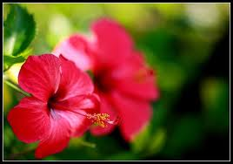
আমাদের আজকের পাঠ
নানা রঙের ফুল

Slide 7
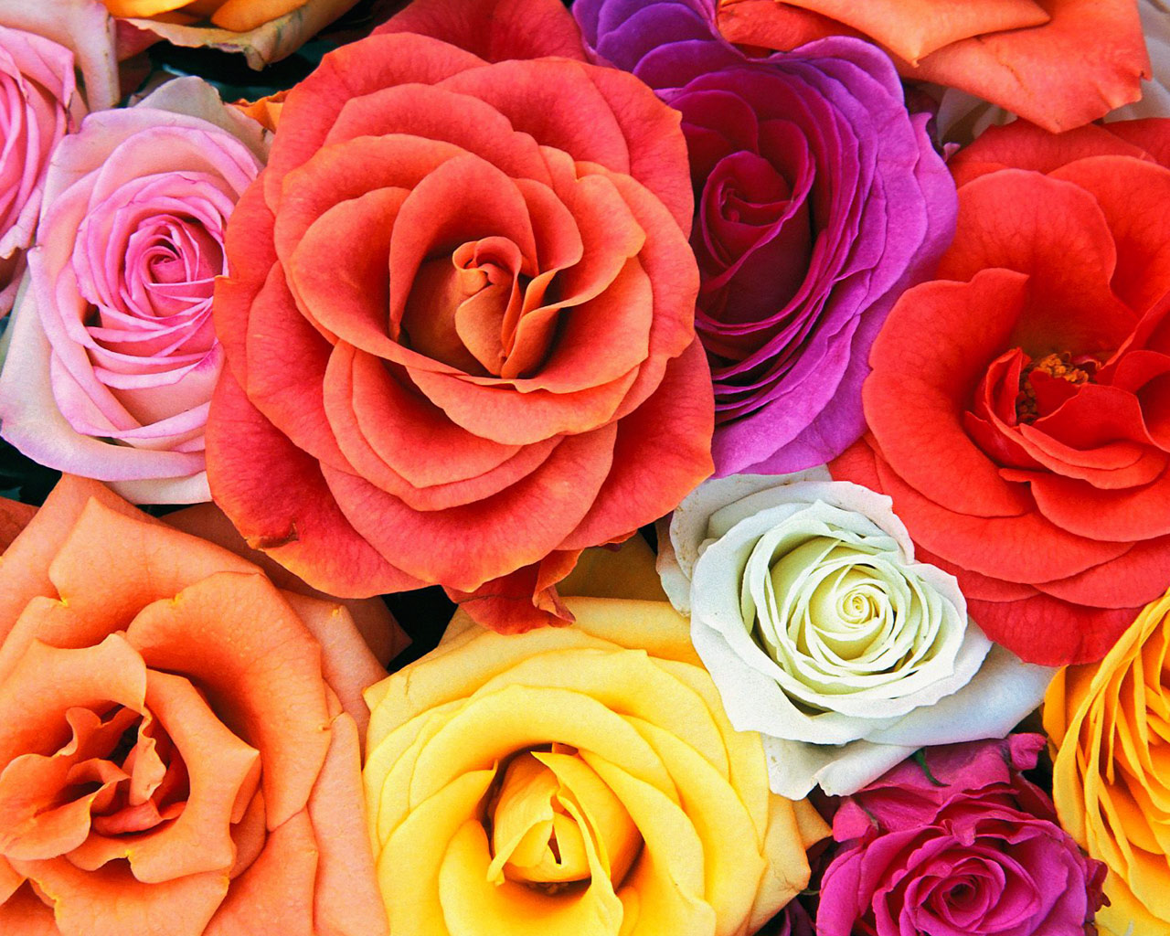
বিভিন্ন রঙের গোলাপ

Slide 8
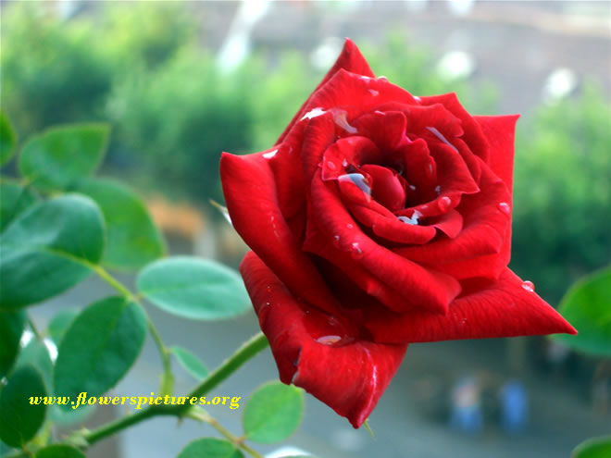
গোলাপ

Slide 9
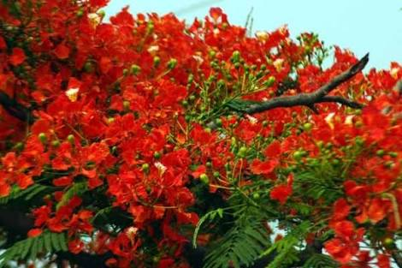
কৃষ্ণচূড়া ফুল

Slide 10
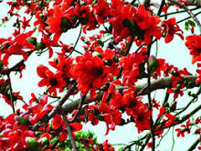
শিমুল ফুল

Slide 11
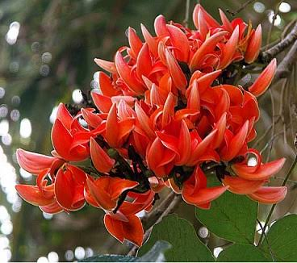
পলাশ ফুল

Slide 12
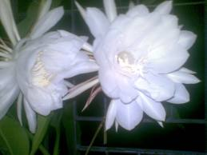
বেলি ফুল

Slide 13
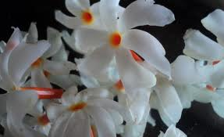

শিউলি ফুল

Slide 14
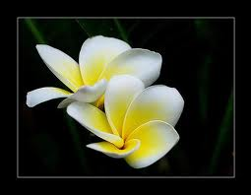
দোলনচাঁপা

Slide 15
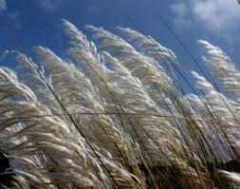

Slide 16
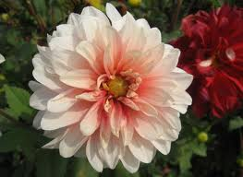
সরব পাঠ

Slide 17
সাদা
রঙের ফুল
শিউলি
বেলি
রজনীগন্ধা
গন্ধরাজ
কাশ

Slide 18
লাল
রঙের ফুল
গোলাপ
কৃষ্ণচূড়া
পলাশ
শিমুল
জবা
Notes:
মাক্সুদা

Slide 19
যুক্ত বর্ন
সুগন্ধ
ন্ধ
ন
ধ
কৃষ্ণচূড়া
ষ্ণ
ষ
ণ
সুন্দর
ন্দ
ন
দ
মিষ্টি
ষ্ট
ষ
ট

Slide 20

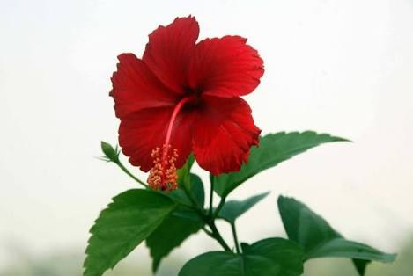
দলীয় কাজ
গন্ধ আছে এমন ৫টি ফুলের নাম লিখ
গন্ধ নেই এমন ৫টি ফুলের নাম লিখ
Notes:
নীরব পাঠ ( জহির )

Slide 21
পলাশ,বেলি,শিমুল,গোলাপ,শিউলি,টগর,কাশ,কামিনী,দোলনচাঁপা,কৃষ্ণচূড়া
জ্ঞগোলাপ,শিউলি,বেলি,হাসনাহেনা,দোলনচাপা,কামিনি

Slide 22
মুল্যায়ন
২) ঘরের ভেতরের শব্দগুলো খালি জায়গায় বসিয়ে বাক্য তৈরি কর।
সুন্দর
বছর
সুবাস
মিষ্টি
সাদা
সুন্দর
ক) গোলাপ ফোটে সার.....................। ।
খ)কৃষ্ণচূড়া ফুল দেখতে খুব..................।
গ)হাসনাহেনা ফুলের রঙ........................।
ঘ) ফুলের........................ গন্ধ মন ভরিয়ে দেয়।
ঙ) পলাশ ফুলে..............................। নেই।
বছর
সুবাস
মিষ্টি
সাদা
Notes:
মলয়

Slide 23


ধন্যবাদ

